Slide 1
LỚP 4
(Tiết 3)

Slide 2
- Đổi, so sánh được các đơn vị đo đại lượng (khối lượng yến, tạ, tấn, kg).

Slide 3
01

Slide 4
Món tráng miệng thơm ngon của cửa hàng sẽ dành cho khách hàng trả lời đúng câu hỏi của đầu bếp.

Slide 5
Tính: 4623 : 23
Đáp án: 201
Làm vào bảng con

Slide 6
Tính 80 : (2 x 5)
Đáp án: 8
Làm vào bảng con
Notes:
Thiết kế: Hương Thảo – Zalo 0972115126. Các nick khác đều là giả mạo

Slide 7
02

Slide 8
1
Số
Thừa số | 86 | 126 | 37 | ?
Thừa số | 45 | 18 | ? | 56
Tích | 3 870 | ? | 1 998 | 7 000
125
54
2 268

Slide 9
2
Số
Số bị chia | Số chia | Thương | Số dư | Viết là
3 875 | 45 | 86 | 5 | 3 875 : 45 = 86 (dư 5)
2 920 | 62 | ? | ? | ?
47
6
2 920 : 62 = 47 (dư) 6

Slide 10
Chọn câu trả lời đúng.
Một đội đồng diễn xếp thành 28 hàng, mỗi hàng có 15 người. Nếu đội đồng diễn đó xếp mỗi hàng 20 người thì xếp được bao nhiêu hàng như vậy?
3
A. 15
C. 21
B. 20
C. 28
Số người của đội đồng diễn đó là:
15 x 28 = 420 (người)
Nếu xếp mỗi hàng 20 người thì xếp được số hàng là:
420 : 20 = 21 (hàng)
Notes:
Bấm vào đáp án đúng

Slide 11
Mỗi bánh xe đạp cần có 36 nan hoa. Hỏi có 2 115 nan hoa thì lắp được nhiều nhất cho bao nhiêu chiếc xe đạp hai bánh và còn thừa bao nhiêu nan hoa?
4
Bài giải:
Số nan hoa cần lắp cho một chiếc xe đạp hai bánh là:
36 x 2 = 71 (nan hoa)
Ta có : 2115 : 72 = 29 (dư 27)
Vậy lắp được 29 xe đạp và còn thừa 27 nan hoa
Đáp số : 29 xe đạp và còn thừa 27 nan hoa.

Slide 12
03
Vận dụng
Vận dụng

Slide 13
CÁ HEO TÌM BÓNG

Slide 14
85 x 45
72 000 : 80
53
86
3 825
900
3 870 : 45
1961 : 37
Notes:
Bấm vào quả bóng

Slide 15
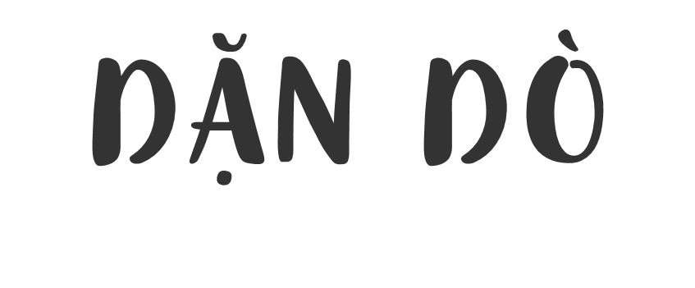
Hoàn thành BT Ôn lại bài học
Notes:
Thiết kế: Hương Thảo – Zalo 0972115126

